Slide 1
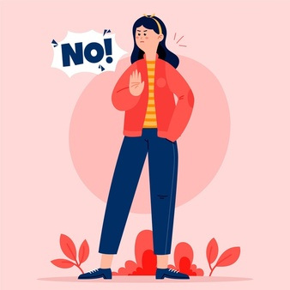
生活事件事例
拒絕援交
價值觀教育（性教育）
初中至高中
教育局 課程發展處
德育、公民及國民教育組製作
2022年1月
圖片來源: http://www.freepik.com

Slide 2
學習重點
活動概要： | 透過新聞報道及個案討論，教導學生自尊自重，持守界線，珍惜自己的身體，拒絕物質誘惑，向援交說不。
學習目標： | 尊重自己的身體，提升自我保護的意識。 以理性及慎思明辨的態度，辨識援交的問題，並學習拒絕物質誘惑。
價值觀和 態度： | 自愛、理性、堅守原則
圖片來源: http://www.freepik.com
Notes:
教師為學生進行性教育並不是鼓勵他們談戀愛、進行婚前性行為或參與不道德活動。相反，教師應視性教育為價值觀教育一部分，以加強學生的德性認知，細心地聆聽及了解學生的需要或問題，提升道德倫理規範，幫助他們以負責任的態度討論與性相關的議題。

Slide 3
KOL：「只要粉絲喜歡、會給 like ，我甚麼都不介意做。」
某機構訪問了幾位KOL，有以下發現：
KOL初時多以聊天及才藝分享模式與粉絲互動，但有部分會進行援交，做 PT GF/BF(part-time girlfriend or boyfriend)。受訪KOL坦白承認這樣做可以賺更多錢。
有受訪KOL承認，為求獲得關注，會做一些較「出位」或「踩界」的行為，如穿較性感衣著、加入一些挑逗的說話及動作。一位受訪KOL表示，她播出自己穿性感運動裝做「空中瑜珈」的片段，大獲好評。她說： 「只要粉絲喜歡、會給 like，我甚麼都不介意做。」
有受訪KOL表示曾被粉絲跟蹤、威脅及勒索。
有受訪KOL表示自己的照片被別人P圖、惡搞，放上互聯網，他們感到難受。
有受訪KOL承認長時間直播影響與家人、朋友以及伴侶之間的相處。
圖片來源: http://www.freepik.com
Notes:
教師可以加入相關新聞作例子，豐富學生的討論及思考。

Slide 4
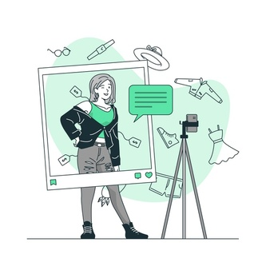
新聞討論
自尊自重
持守界線
報道指，KOL 只要粉絲喜歡、會給 like ，甚麼都不介意做；當中亦有受訪 KOL 承認為了賺錢而進行援交，做 PT GF/BF。你認為這些想法隱含甚麼危機？
圖片來源: http://www.freepik.com
Notes:
教師宜引導學生反思：
KOL或會遇到以下危機：被粉絲跟蹤、威脅及勒索；照片被別人P圖、惡搞；長時間直播影響家人、朋友和伴侶之間的相處。
為求獲得關注，KOL 容易受粉絲影響，誤將網上的Like（讚好）視為旁人的認可，或會讓人迷失自我。
大家應避免受物質或金錢誘惑而身陷被性侵犯的危機。
要別人尊重、欣賞自己，先要建立積極正面的人生觀，學會自我尊重。

Slide 5
個案
美美在網上接觸異性，有網友付費邀請她外出吃飯，出價吸引。她應約數次，對方更送贈昂貴禮物。
之後，對方出更高價錢，邀請美美穿暴露衣著外出拍照；並在拍照期間，對她毛手毛腳。美美覺得可賺取金錢，而且好像沒有太大損失，所以沒有反抗。豈料，拍照後對方竟然對美美提出性要求，美美以為自己可以選擇……
圖片來源: http://www.freepik.com

Slide 6
個案討論問題
自尊 自重
持守 界線
拒絕 誘惑
美美以身體換取金錢、物質，進行援交，有機會受到哪些傷害？
假如你是美美的師長、家人、朋友，你知道美美的經歷後，會有甚麼感受？你會如何勸導她不要作不道德的交易？
師長
家人
知己朋友
圖片來源: http://www.freepik.com
Notes:
部份青少年誤以為身體是賺錢的工具，誤解可以透過身體去換取利益及優越的對待；又或以為援交享有自主權，可以先跟對方見面，才決定是否跟對方有性關係。教師需透過此個案討論，引導學生認清：
將戀愛行為物化及量化，以身體換取金錢，是合理化及美化一些界乎道德邊緣的行為，這種性態度有偏頗，並不可取；
援交對建立自尊自重、兩性平等的價值觀有負面影響；
出租情人／援交有可能會被性騷擾、非禮、被流傳性感照或裸照、被公開個人私隱、被強迫做厭惡的事、被強暴、感染性病、變成性工作者；
情感上，亦會擔心個人身分被公開、自我形象變得負面、對伴侶有所虧欠等等，心理負擔日重，結果得不償失。
教師可以透過角色扮演活動，讓學生代入師長、家人和朋友的角度，從情、理兩方面分析以身體作交易不單危害自己，家人亦會為此而傷心、擔憂。
學生宜思考師長、親人、朋友的感受背後隱含的社會道德規範，提醒學生做抉擇時，不應只考慮個人需要而妄顧一切。

Slide 7
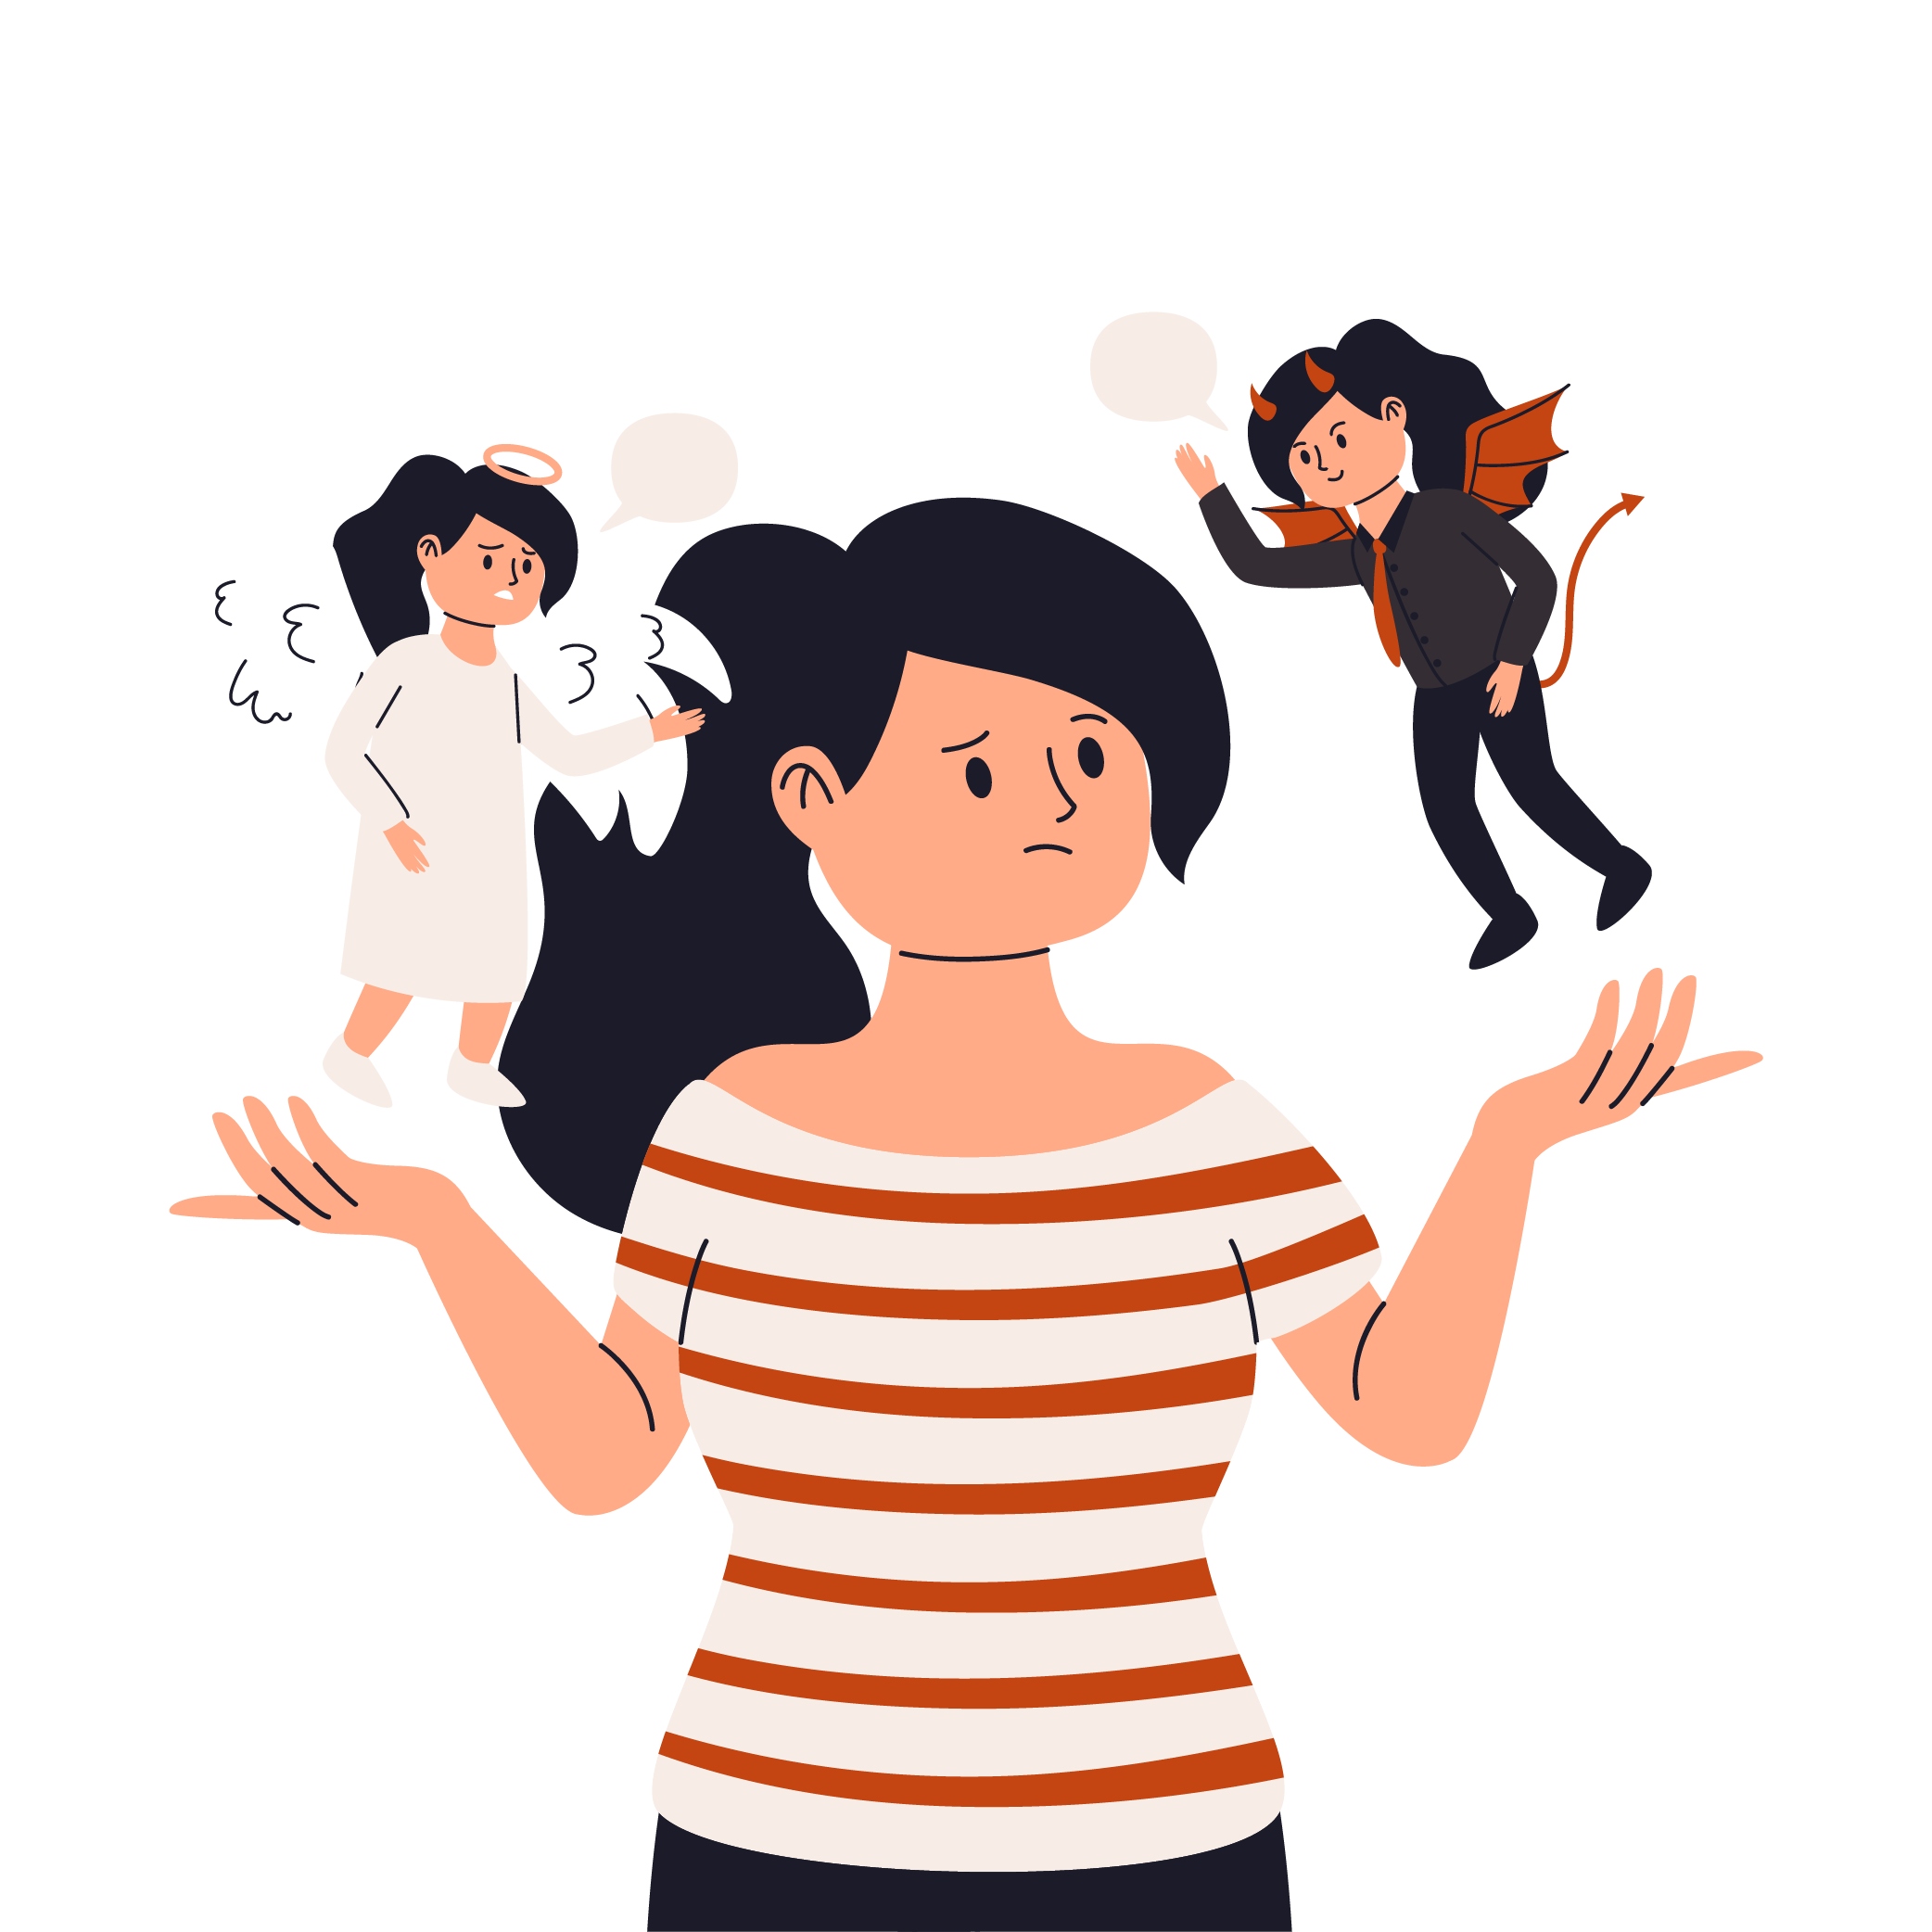
反思問題
哪些東西/價值是最值得珍惜，不能作交易的？為甚麼？
我們可以如何抵抗誘惑？
圖片來源: http://www.freepik.com
Notes:
(教師可按學生情況，將此部分作為延伸討論)
面對抉擇時，大家必須認清自己基於哪些正確的價值觀去判斷，從而作出行動。
教師可藉以下提示，引導學生思考甚麼是不能作交易的東西：
不一定是實物，可以是事件、行為或觀念
例如：有紀念價值的禮物／父母的愛／友情／夢想／良心／尊嚴／純潔的身體／貞操／進行性行為的自主權／愛情／美滿家庭／終生伴侶／對伴侶的忠誠／伴侶的信任
就着抵抗誘惑，學生需要對了解和分析「慾望」及「底線」的關係，認清以金錢／物質作考慮是不健康和不成熟的想法。
在反思活動中，教師可以假設他人提出交易的項目，例如物質、金錢，要求學生解釋不能作交易的原因、提出抵抗誘惑的方法，由此讓學生了解自己重視的價值觀或原則，並建立防禦誘惑的能力。
抗拒誘惑的方法包括：
認清誘惑背後是否背離道德規範
提升自制力，了解物質只能帶來短暫的快樂，但之後或會感到痛苦和內疚
預想自己的弱點，防患未然（例如：減少瀏覽消費資訊，抑制慾望；戒掉看色情資訊的習慣）
與信任的人傾訴
善用時間做有意義的事
教師應提醒學生現今社會各種渠道都提供無止境的慾望，年青人必須要愛惜自己，重視身體與感情是個人獨有的元素，而不是用作交換利益的籌碼。

Slide 8
生命寶貴，要珍惜、尊重自己的身體，不應以身體作為交換物質的工具。
世界風氣日變，容易迷失自我。生活中要學習自尊自重，持守界線，拒絕金錢誘惑。
圖片來源: http://www.freepik.com

Slide 9
援交
教師參考資料
援助交際，簡稱「援交」，此詞語源自日本。
指少女為獲得金錢而答應與男士約會，但不一定伴有性行為。
現今卻演變為青少年以身體作交易的代名詞，透過以身體或親密關係去換取物質的滿足。
圖片來源: http://www.freepik.com
Notes:
「援交」形式
金錢或物質，如貴重飾物或禮物等
交易金額：部份少女會在網上列明各細節的收費
交際內容包括: 外出約會、拖手及性行為

Slide 10
援交危機及影響
教師參考資料
合理化及美化一些界乎道德邊緣的行為，淡化色情味道
扭曲兩性關係的觀念，影響發展正常社交
有可能因與未成年人士發生性行為而觸犯法律
有機會被非法色情組織利用及操控
圖片來源: http://www.freepik.com

